Slide 1
Qualidade de Código - SOLID
LACE – Transformação Ágil B3
Treinamento Dev Team

Slide 2
Recapitulando...
Qualidade de código – Design Patterns
Definição de Design Patterns
Classificação:
Criacionais, Comportamentais e Estruturais
Benefícios
História dos design patterns

Slide 3
Qualidade de Código – SOLID

Slide 4
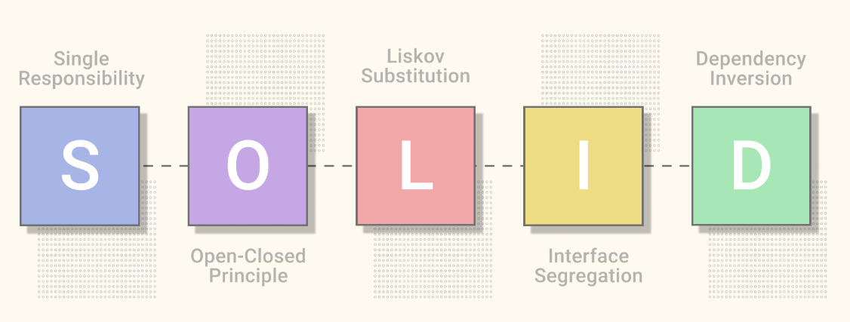
QUALIDADE DE CÓDIGO – SOLID
Conceitualizado por Robert C. Martin em 2000 e implementado por Michael Feathers

Slide 5
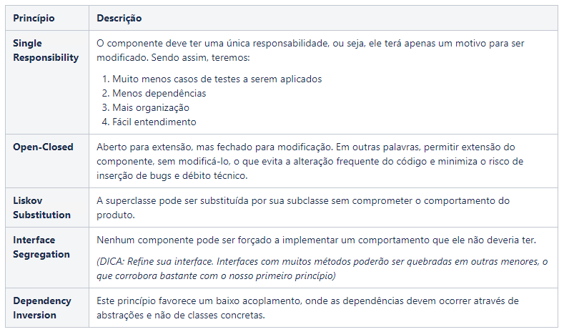
QUALIDADE DE CÓDIGO – SOLID

Slide 6
QUALIDADE DE CÓDIGO – SOLID - Benefícios
Estimula a criar softwares mais fáceis de manter e entender
Mais flexíveis e sustentáveis
Diminui a complexidade

Slide 7

Referências

Slide 8
REFERÊNCIAS BIBLIOGRÁFICAS
Sites
https://fi.ort.edu.uy/innovaportal/file/2032/1/design_principles.pdf (White paper de Robert C. Martin) https://www.baeldung.com/solid-principles

Slide 9


Qualidade de código – SOLID prestador-paulo.kolbe@b3.com.br/ paulo.kolbe@gft.com

